Slide 1
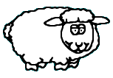
2
3
4
1

Slide 2
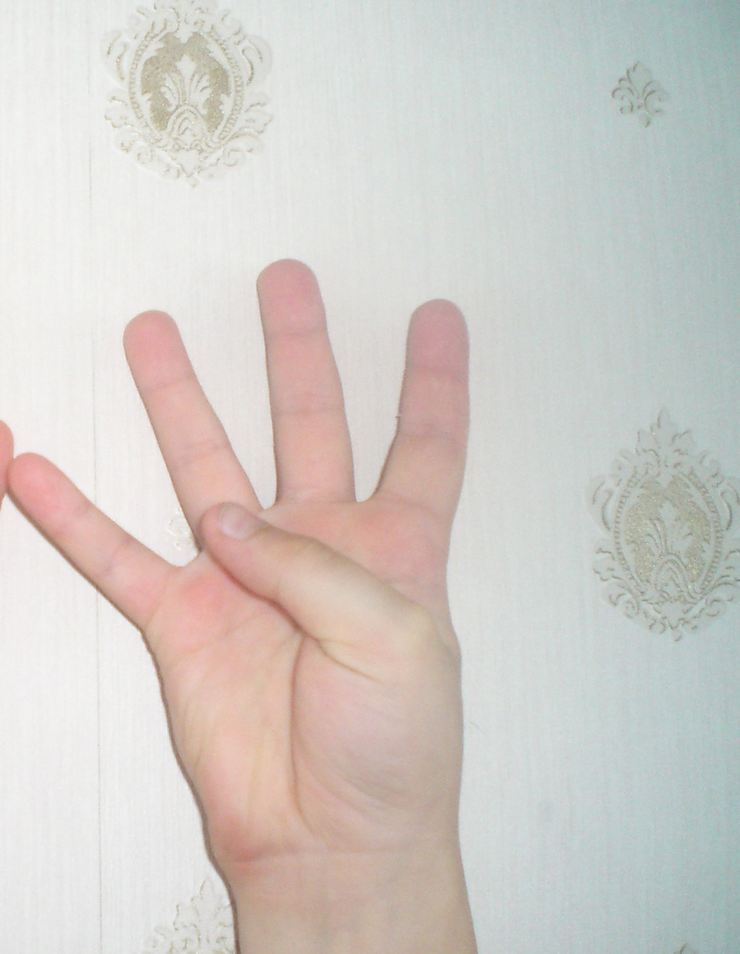
4

Slide 3
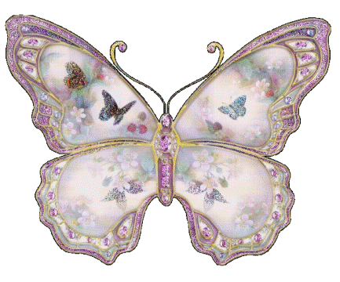
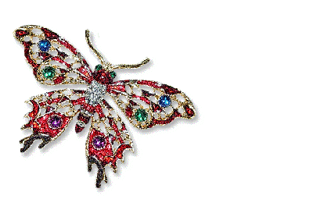

Slide 4
четырёхугольник
Четыре стороны, четыре вершины, четыре угла.

Slide 5
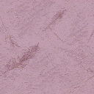
15см
Квадрат- это прямоугольник,
у которого все стороны равны.

Slide 6
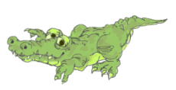
3+1=
4
4
1+3=

Slide 7
4-1=
3

Slide 8
1
4-3=

Slide 9
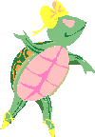
2+2=
4

Slide 10
2
4-2=

Slide 11
Картинки, фото, анимация и т. д. взяты из интернета
Работа Семенец В. В. учителя г. Радужного МОУ СОШ №8

